Slide 1
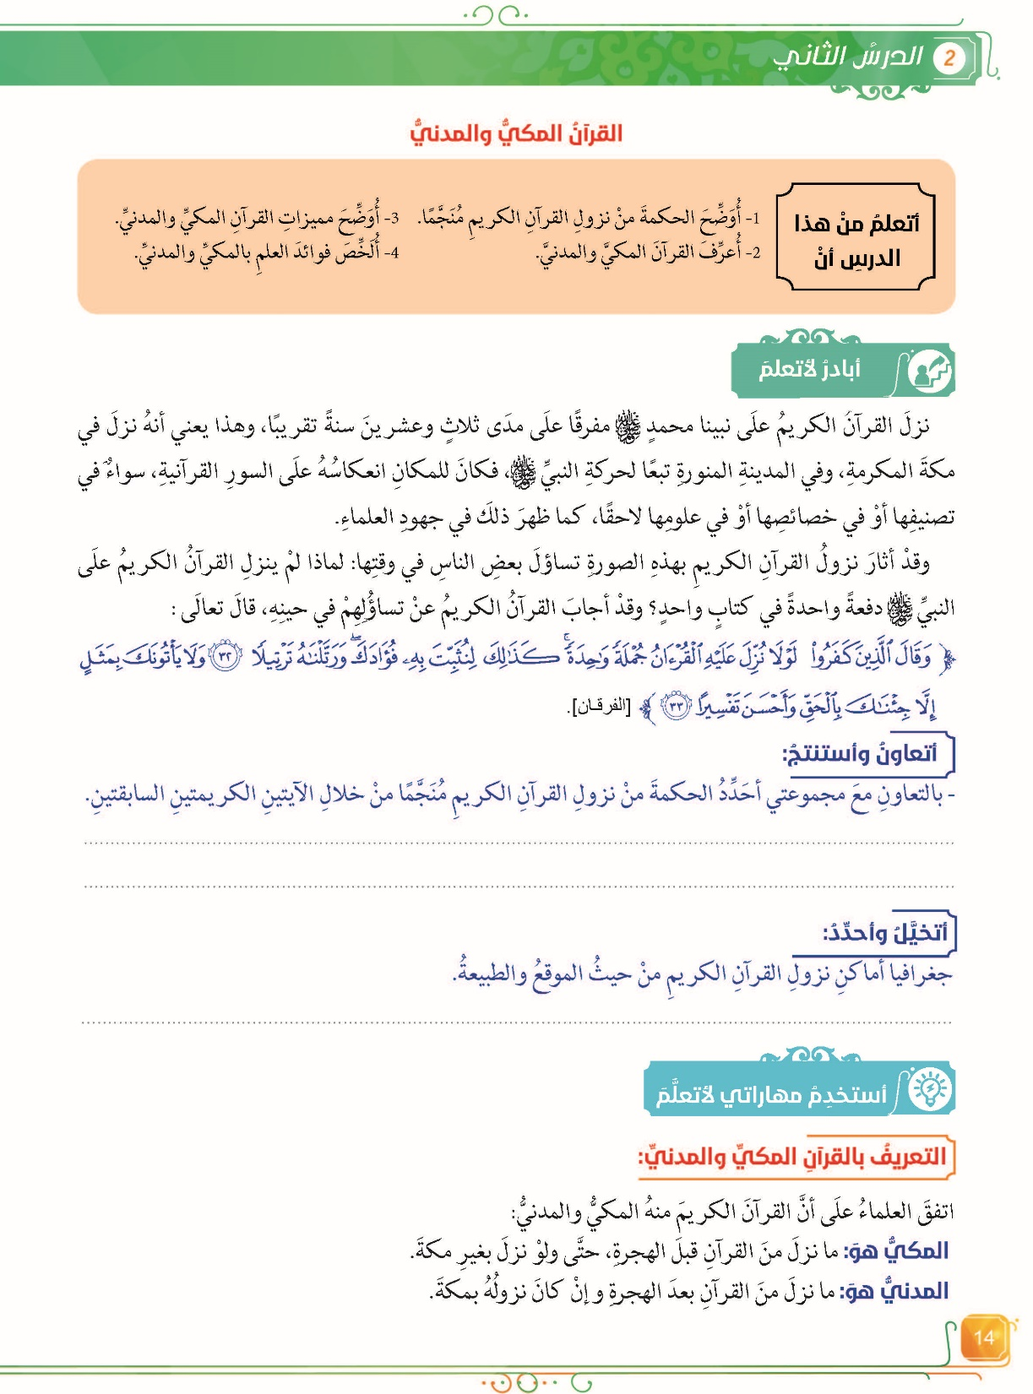
تثبيت قلب رسول الله ، تيسير حفظه و فهمه، مجاراة الحوادث والوقائع
مكة منطقة جبلية يعمل أهلها بالتجارة أما المدينة فهي منطقة سهلية يعمل أهلها بالزراعة

Slide 2
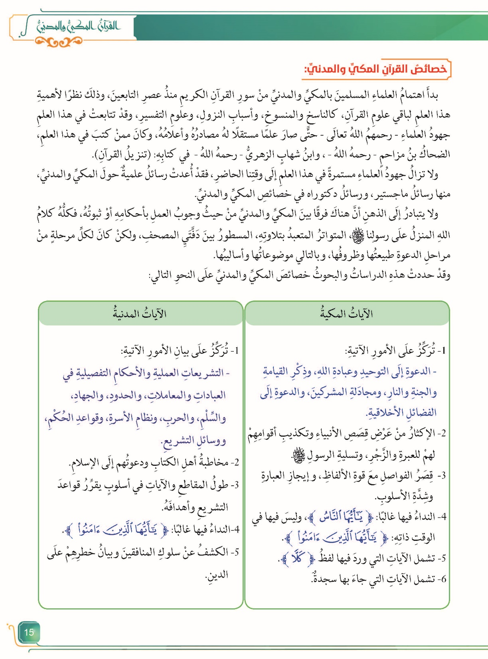

Slide 3
النداء فيها ياأيها الذين آمنوا
تناولت تحريم الربا ففيها تشريع
مدنية
تناولت جانب العقيدة بالنهي عن الشرك بالله والخطاب فيه شدة
مكية
النداء فيها ياأيها الذين آمنوا
تناولت تشريع الصيام
مدنية
أياتها قصير وبدأت بلفظ كلا
مكية
بسبب ظهور ملامح الدولة الإسلامية، الحاجة لتنظيم العلاقات بين أفراد المجتمع، الحاجة إلى قوانين تنظم علاقة الإنسان بنفسه وغيره والآخرين
الوسطية الاعتدال الحوار والنقد البناء احترام الرأي الآخر الوضوح الثبات...

Slide 4
بيان عناية المسلمين بالقرآن الكريم، معرفة أسباب النزول، الثقة بوصول القرآن الكريم إلينا سالما من التحريف و التبديل، فهم الآيات أكثر عند معرفة سبب ومكان نزولها
من واجبي تجاه القرآن الإيمان به ، تلاوته وتدبر معانيه، والعمل بموجبه، التأدب معه

Slide 5
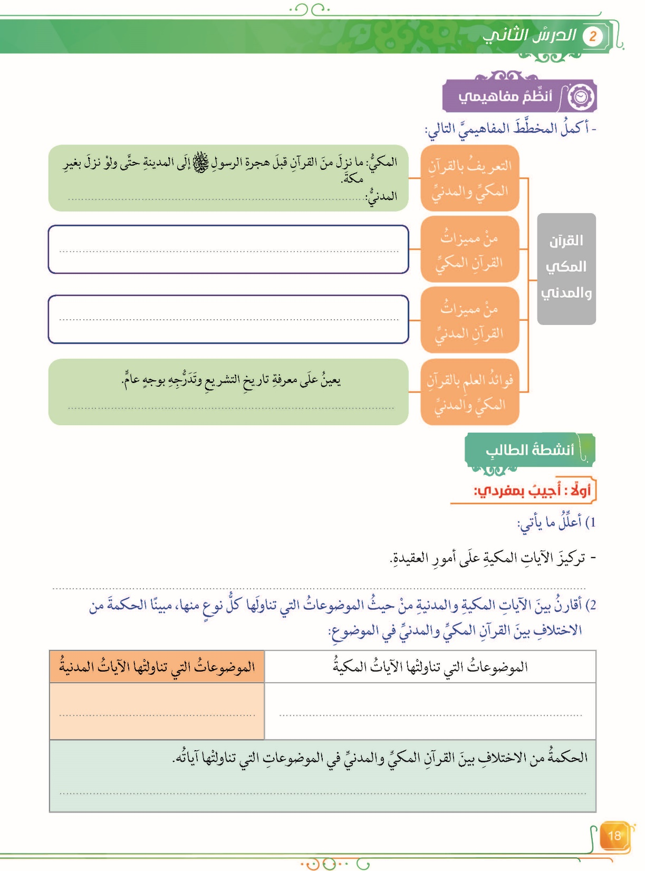
ما نزلَ منَ القرآنِ بعدَ الهجرةِ وإنْ كانَ نزولُهُ بمكةَ
التركيز على العقيدة، الاكثار من قصص الأنبياء، الإيجاز والشدة ،النداء فيها غالبا (ياأيها الناس)، تشمل آيات السجدة ولفظ كلا
التركيز على التشريع، مخاطبة أهل الكتاب ودعوتهم، طول الآيات النداء فيها غالبا(ياأيها الذين آمنوا)، كشف سلوك المنافقين
فهمُ المكيِّ والمدنيِّ رافدًا منْ روافدِ علمِ السيرةِ النبويةِ ومكملًا لها
مراعاة لمرحلةٍ الدعوةِ في مكة و طبيعتُها وظروفُها
التشريع وتوابعه
العقيدة وتوابعها
مراعاة لكل مرحلة من مراحل الدعوة وطبيعتها و ظروفها

Slide 6
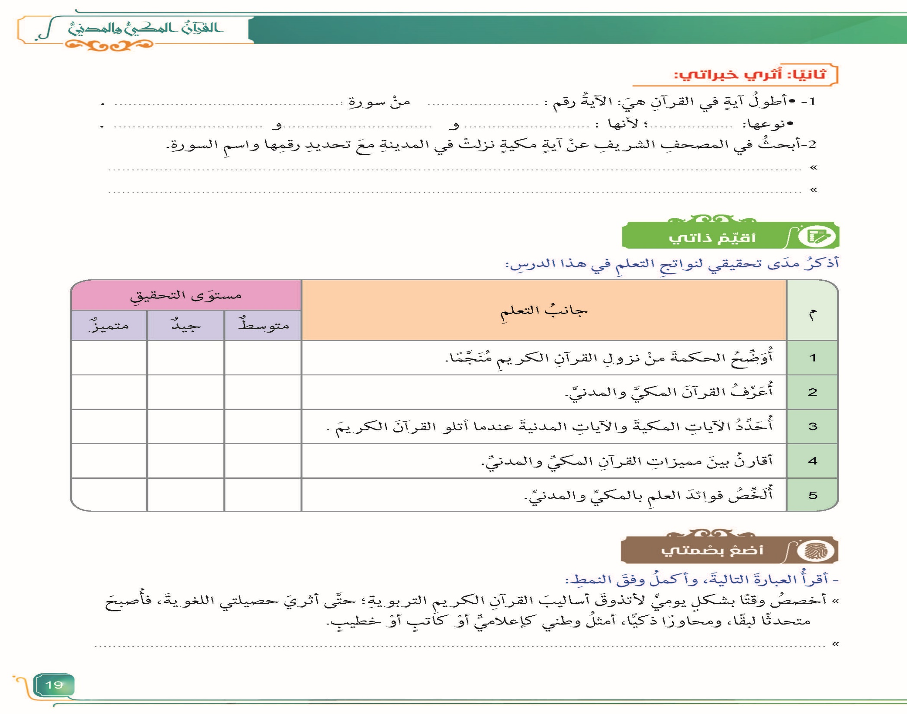
البقرة
282
الخطاب يا أيها الذين أمنوا، وفيها تشريع ، وطويلة
مدنية
ذهب السيوطي إلى أن سورة طه استثني منها (فَاصْبِرْ عَلَى مَا يَقُولُونَ) (130)
ويقصد أن سورة طه مكية إلا هذه الآية فهي مدنية

